Slide 1
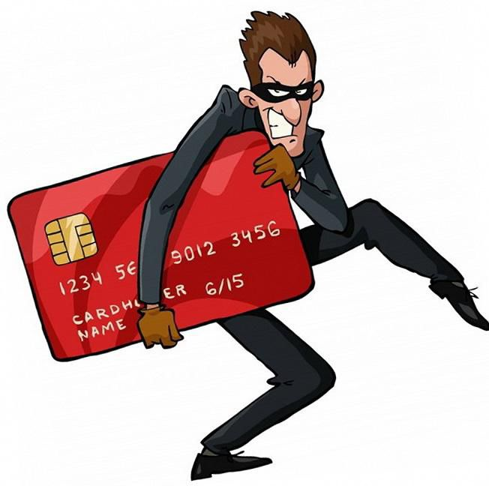
Не дай себя обмануть!

Slide 2
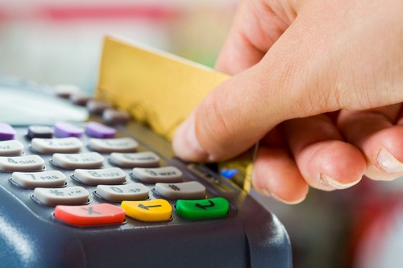
Достаточно часто сегодня приходится слышать термин «Мошенничество». УК РФ признает его преступлением и предусматривает соответствующее наказание.

Slide 3
Самые распространенные способы мошенничества с картами
- Кража карты и обнуление счета
- Кража PIN – кода
- Подделка карт
- Заказ товаров и услуг по интернету

Slide 4
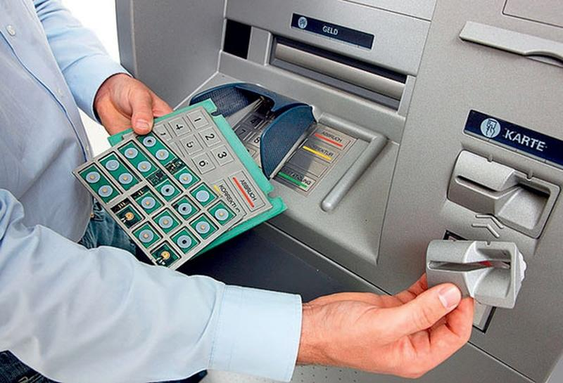
Скимминг
Это кража данных карты при помощи специального считывающего устройства (скиммера).

Slide 5
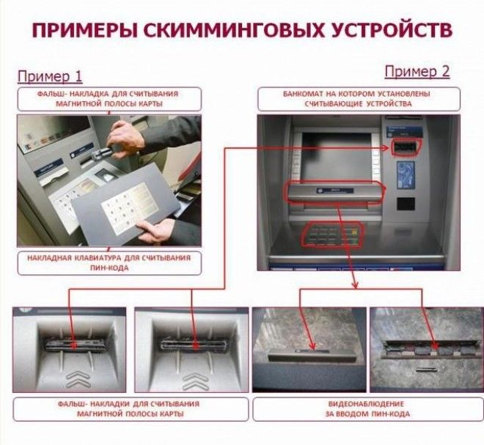

Slide 6
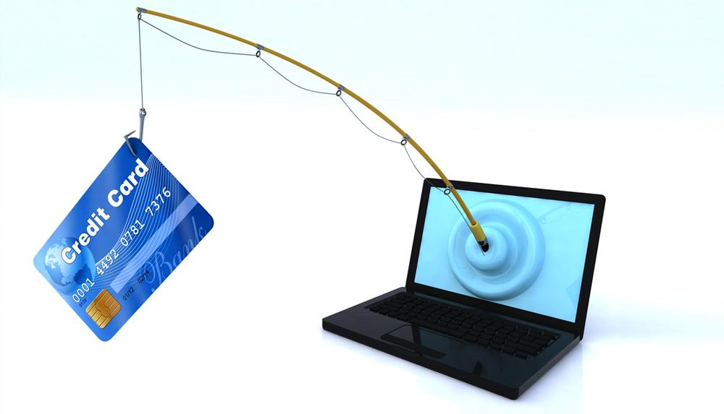
ФИШИНГ
Мошенничество с банковскими картами может осуществляться через интернет.

Slide 7
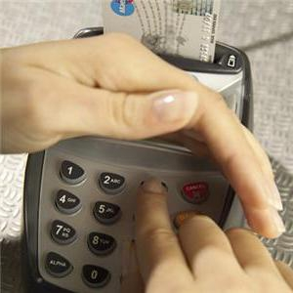
Неэлектронный фишинг
Это мошенничество с банковскими картами связано с осуществлением различных покупок по безналичному расчету

Slide 8
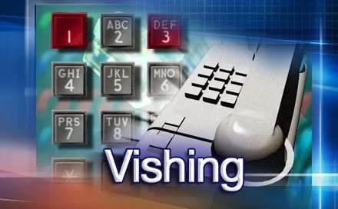
ВИШИНГ
Телефонные мошенничества с банковскими картам считаются одними из наиболее распространенных преступлений

Slide 9
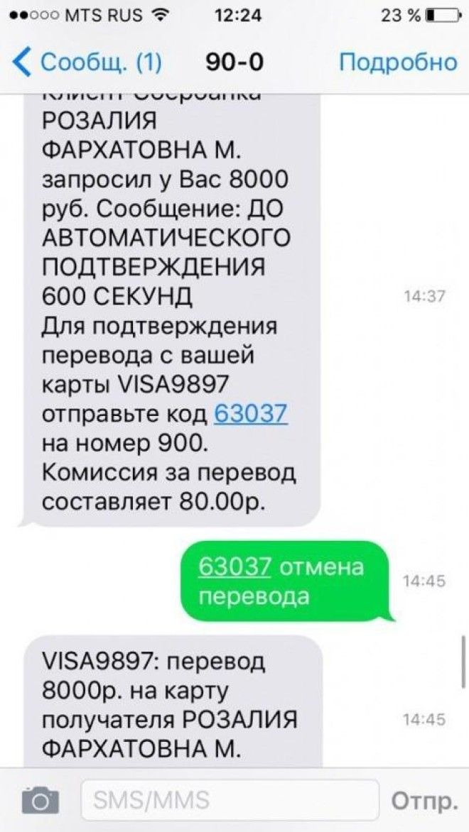

Slide 10
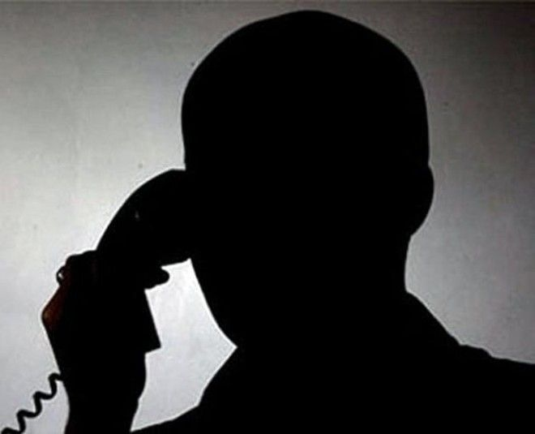
Мошенники представляются работниками банка. Еще одна распространенная схема

Slide 11
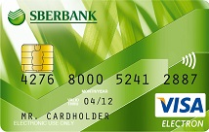
Мошенничество с помощью беспроводного терминала и бесконтактной технологии
PayPass

Slide 12
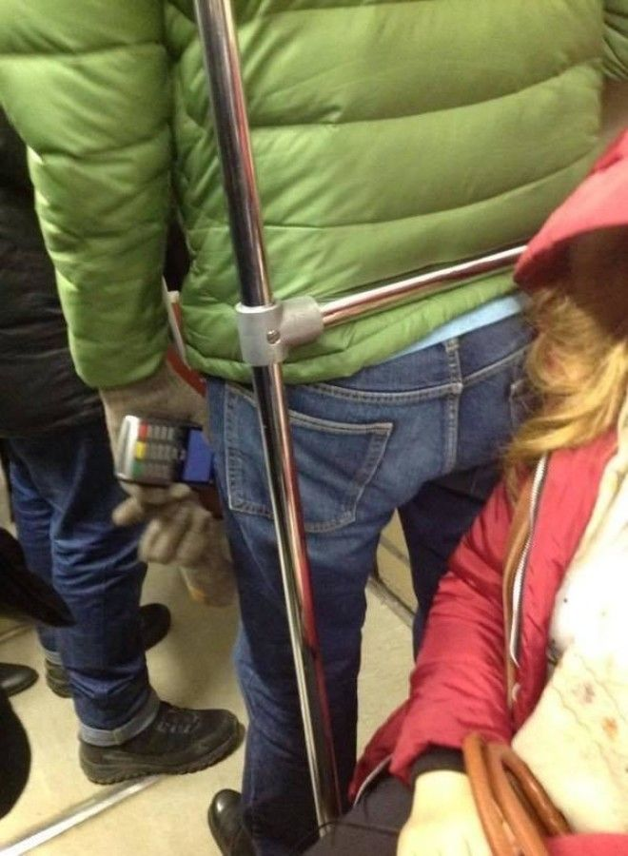

Slide 13
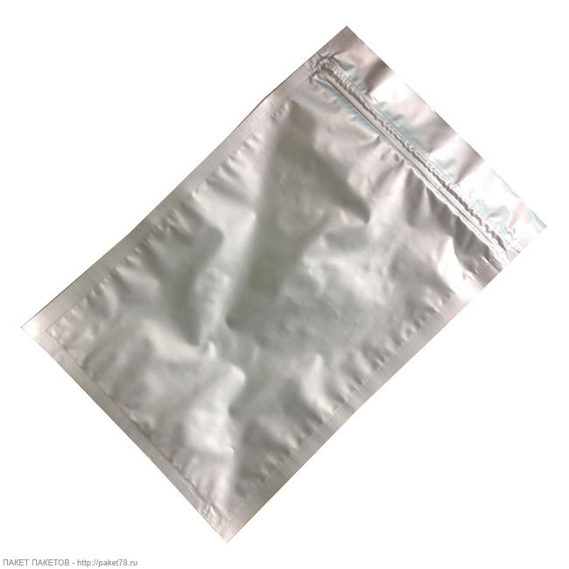
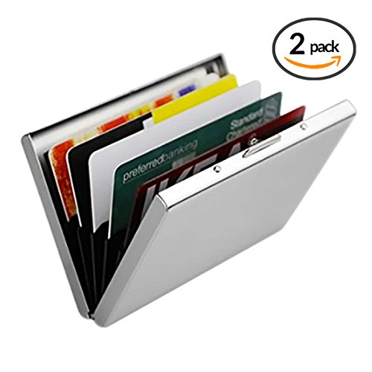

Slide 14
Есть несколько простых способов, которые обезопасят вас:
Все кредитные организации по электронной почте или телефону обращаются к клиенту по имени и фамилии. Если в обращении это не указано, то, скорее всего, имеет место факт мошенничества.
Если звонящий вам представляется вашим провайдером и задает вопросы относительно конфиденциальных данных, то он, скорее всего, мошенник.

Slide 15
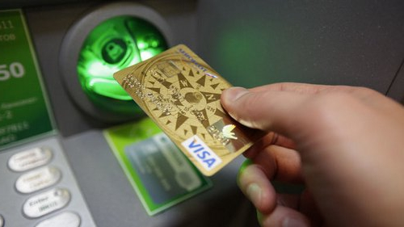
Не дай себя обмануть!

